Slide 1
МХК
Тема 2 – искусство древнего Египта

Slide 2
«Египтянин рождался мертвым»

Slide 3
Религия древних египтян
Религия древнего Египта- политеизм
Боги олицетворяли природную силу
Главные боги древних египтян:
Осирис
Исида
Амон-Ра
Гор
Анубис
Тот

Slide 4
Миф об Осирисе
Осирис
Исида

Slide 5
Миф об Осирисе
Сет
Гор

Slide 6
Страна мертвых

Slide 7
Книга мертвых

Slide 8
Приготовления
Канопы
Исида
Нефтида
Мут
Нейт
Саркофаг

Slide 9
Дом мертвых
Великие пирамиды в Гизе

Slide 10
Пирамиды

Slide 11
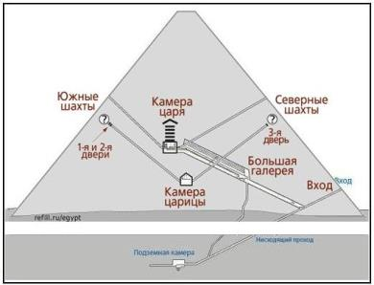
Пирамиды
Пирамида Джосера
Построена Имхотепом
Пирамида Хеопса в разрезе

Slide 12
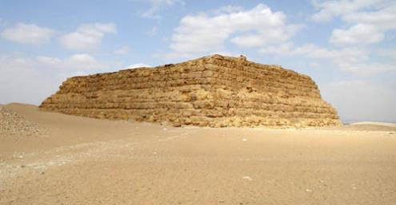
Мастабы

Slide 13
Храм в Карнаке
Храм Амон-Ра

Slide 14
Сфинкс

